Slide 1


STUDI KASUS PERPAJAKAN 2
PT Kreatif Advertising
Adini Nadia Putri
Eggie Auliya Husna
Adisti Kinanti Baga
Kania Rucita
Faradilla Novadina
Kelompok 2

Slide 2
Skema Pemeriksaan PT KA
Surat Perintah Pemeriksaan Pajak
Dikeluarkan tanggal 20 Juli 2011
Surat Pemberitahuan Hasil Pemeriksaan
Diberitahukan tanggal 15 Januari 2012
Rincian pada Tabel 1
Tanggapan SPHP
Memeberi tanggapan atas SPHP tanggal 21 Januari 2012
Isinya menolak sebagian hasil pemeriksaan
Pemeriksaan perpajakan PT KA untuk PPh Badan tahun fiskal 2010
Dilakukan selama kurang lebih 6 bulan
Rincian pada Tabel 2

Slide 3
Tabel 1
Uraian Temuan | Jumlah Koreksi | Dasar Koreksi
1. Peredaran Usaha | Rp 293.734.299 | a. Retur tanpa nota retur Rp 121.445419
 |  | b. AFDA Rp 172.288.880
2. Harga Pokok Penjualan | Rp 960.471.164 | Merupakan beban atas catering&meals yang tidak dapat dibebankan
3. Biaya Lain-lain | Rp 154.209.180 | a. Biaya penyusutan yang manfaatnya sudah habis Rp7.562.541
 |  | b. Bentuk natura yang tidak dapat dibebankan Rp58.489.677
 |  | c. Biaya perjalanan dan representasi tidak dapat dibebankan Rp29.907.641
4. Kredit PPh Badan | Rp 20.835.525 | d. Bukti potong PPh Pasal 23 karena hasil konfirmasi “tidak ada”

Slide 4
Tabel 2
Uraian Penolakan | Jumlah Koreksi | Dasar Koreksi
1. Peredaran Usaha | Rp 121.445.419 | Benar terjadi retur yang dicatat sebagai pengurang nilai peredaran usaha
 |  | AFDA Rp 172.288.880
2. Harga Pokok Penjualan | Rp 960.471.164 | Merupakan beban atas catering&meals yang dibebankan dengan sistem reimbursement
3. Biaya Lain-lain | Rp 154.209.180 | Alasan-alasan tertera pada soal
4. Kredit PPh Badan | Rp 20.835.525 | Memiliki bukti potong atas PPh Pasal 23 tersebut

Slide 5
Skema Pemeriksaan PT KA
Pemeriksa menolak tanggapan
Pemeriksaan tidak menyetujui seluruh poin-poin yang ditolak
Menerbitkan SKPKB
Menerbitkan SKPKB tanggal 5 Februari 2012 sebesar Rp472.627.739

Slide 6
Bahan Diskusi 1
Menurut Anda, apa kemungkinan konsekuensi yang akan dihadapi oleh PT KA jika PT KA tidak menyampaikan surat tanggapan terhadap Surat Pemberitahuan Hasil Pemeriksaan?
Kelompok 2

Slide 7
Bahan Diskusi 1
Menurut Anda, apa kemungkinan konsekuensi yang akan dihadapi oleh PT KA jika PT KA tidak menyampaikan surat tanggapan terhadap Surat Pemberitahuan Hasil Pemeriksaan?
Kelompok 2

Slide 8
Pembahasan 1
Hal ini telah diatur dalam pasal 14 ayat (4) dan pasal 21 PER - 19/PJ/2008 Bagian Keenam, mengenai Pemberitahuan dan Pembahasan Akhir Hasil Pemeriksaan, sebagai berikut:
WP menerima SPHP
(paling lama) 7 HARI KERJA KEMUDIAN….
Berhak hadir untuk melakukan pembahasan akhir hasil pemeriksaan
WAJIB PAJAK TIDAK HADIR?
- Pemeriksa Pajak membuat dan menandatangani Berita Acara Ketidakhadiran Wajib Pajak
- Wajib Pajak dianggap menyetujui seluruh hasil pemeriksaan berdasarkan SPHP
Kelompok 2

Slide 9
Pembahasan 1
Namun, peraturan diatas sudah dicabut oleh direktur jenderal pajak, dengan dikeluarkannya PER - 19/PJ/2013.
Namun, terdapat peraturan baru yang juga relevan dengan kasus ini (terutama dengan pasal 21 PER - 19/PJ/2008), yakni PER - 07/PJ/2017 tentang PEDOMAN PEMERIKSAAN LAPANGAN DALAM RANGKA PEMERIKSAAN UNTUK MENGUJI KEPATUHAN PEMENUHAN KEWAJIBAN PERPAJAKAN.
Dalam pasal 5 ayat (1) PER - 07/PJ/2017 dinyatakan bahwa:
(1) Dalam hal Wajib Pajak tidak hadir, Pemeriksa Pajak;
membuat Berita Acara Ketidakhadiran yang ditandatangani oleh Tim Pemeriksa Pajak; dan
melanjutkan pelaksanaan Pemeriksaan Lapangan dengan melakukan pengujian di tempat Wajib Pajak.
Kelompok 2

Slide 10
Pembahasan 1
Jadi kesimpulannya, apabila perusahaan tidak menyampaikan surat tanggapan Surat Pemberitahuan Hasil Pemeriksaan, baik secara tertulis maupun hadir dalam pembahasan akhir pemeriksaan, maka pembahasan akhir pemeriksaan dianggap telah dilaksanakan dan pajak Kurang Bayar Perusahaan akan sama dengan Surat Pemberitahuan Hasil Pemeriksaan.
Kelompok 2

Slide 11

Asumsi
SKPKB PPh Badan Tahun 2010
Surat Tanggapan PT KA
Permohonan Keberatan
25 April 2012
Bayar Pajak atas SKPKB
Rp 472.627.739.
Kelompok 2

Slide 12
Bahan Diskusi 2
Menurut Anda, apa kemungkinan konsekuensi yang akan dihadapi oleh PT KA jika PT KA menyampaikan surat keberatannya pada tanggal 10 Mei 2012?
Kelompok 2

Slide 13
Pembahasan 2
Berdasarkan Pasal 25 ayat (3) UU KUP, disebutkan bahwa Keberatan harus diajukan dalam jangka waktu 3 (tiga) bulan sejak tanggal dikirim surat ketetapan pajak atau sejak tanggal pemotongan atau pemungutan pajak kecuali apabila Wajib Pajak dapat menunjukkan bahwa jangka waktu tersebut tidak dapat dipenuhi karena keadaan diluar kekuasaannya (Force Majure).
Batas waktu 3 bulan tersebut dimaksudkan agar Wajib Pajak mempunyai waktu yang cukup memadai untuk mempersiapkan surat keberatan beserta alasannya.
Apabila ternyata bahwa batas waktu 3 (tiga) bulan tersebut tidak dapat dipenuhi oleh Wajib Pajak karena keadaan di luar kekuasaan Wajib Pajak (force majeur), tenggang waktu selama 3 (tiga) bulan tersebut masih dapat dipertimbangkan untuk diperpanjang oleh Direktur Jenderal Pajak.
Kelompok 2

Slide 14
Pembahasan 2
Jika kita hitung, dimulai dari tanggal terbitnya SKPKB adalah 5 Februari 2012 sampai tanggal asumsi ketika PT KA menyampaikan Surat Keberatan pada tanggal 10 Mei 2012, terdapat jarak waktu sebanyak 4 bulan, ini menunjukkan tidak adanya kesesuaian dengan Pasal 25 ayat (3), sehingga Konsekuensinya adalah Surat Keberatan TIDAK AKAN DITERIMA.
Kelompok 2

Slide 15
Bahan Diskusi 3
Menurut Anda, adakah konsekuensi yang akan dihadapi oleh PT KA karena PT KA hanya membayar pajak terutang sesuai dengan perhitungan PPh Badan yang PT KA ajukan dalam Surat Keberatan?
Kelompok 2

Slide 16
Pembahasan 3
Berdasarkan pasal 25 ayat (3a), disebutkan bahwa dalam hal Wajib Pajak mengajukan keberatan atas surat ketetapan pajak, Wajib Pajak wajib melunasi pajak yang masih harus dibayar paling sedikit sejumlah yang telah disetujui Wajib Pajak dalam pembahasan akhir hasil pemeriksaan, sebelum surat keberatan disampaikan.
Kelompok 2

Slide 17
Pembahasan 3
Dan jika mengacu kepada pasal 25 ayat (4), dikatakan bahwa jika keberatan yang tidak memenuhi persyaratan sebagaimana dimaksud pada ayat (1), ayat (2), ayat (3), atau ayat (3a) bukan merupakan surat keberatan sehingga tidak dipertimbangkan.
Kelompok 2

Slide 18
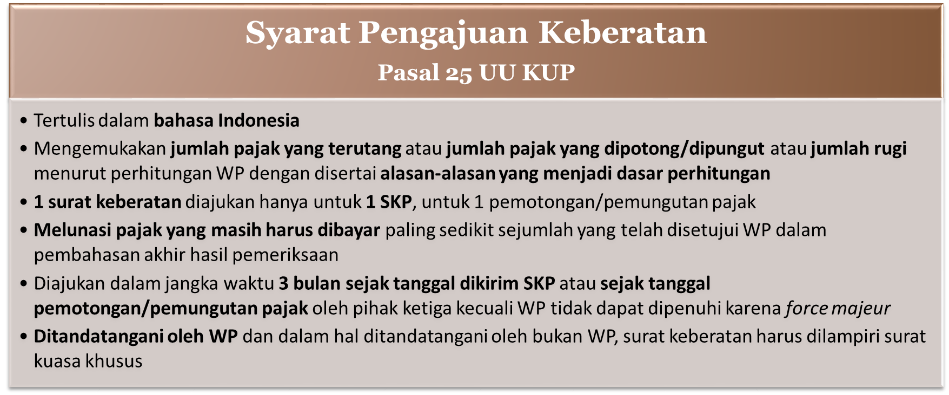
Bila tidak dipenuhi
Tidak dianggap Surat Keberatan sehingga tidak dipertimbangkan
Kelompok 2

Slide 19
Pembahasan 3
Sehingga konsekuensi yang akan dihadapi oleh PT KA jika PT KA hanya membayar pajak terutang sesuai dengan perhitungan PPh Badan yang PT KA ajukan dalam Surat Keberatan, dengan asumsi bahwa jumlah perhitungan PT KA itu lebih rendah dari jumlah yang telah disetujui Wajib Pajak dalam pembahasan akhir hasil pemeriksaan, MAKA SURAT KEBERATAN TIDAK AKAN DIPROSES.
Kelompok 2

Slide 20
Asumsi
Permohonan Keberatan
25 April 2012
Permohonan Keberatan
25 April 2012
Surat Keputusan Keberatan
8 November 2012
8 November 2012 diterbitkan Keputusan Keberatan Wajib Pajak atas SKPKB PPh Badan
  Menolak seluruhnya permohonan keberatan WP.
  Mempertahankan SKPKB PPh Badan Tahun 2010 No. 00041/206/02/017/12 tertanggal 5 Februari 2012.
pembayaran pajak
PT KA mengajukan permohonan banding
1 Februari 2013.
Kelompok 2

Slide 21
Bahan Diskusi 4
Menurut Anda, apa kemungkinan konsekuensi yang akan dihadapi oleh PT KA jika PT KA menyampaikan surat banding tersebut pada tanggal 10 Februari 2013?
Kelompok 2

Slide 22
Pembahasan 4
Berdasarkan pasal 27 ayat (3), disebutkan bahwa Permohonan pengajuan banding diajukan secara tertulis dalam bahasa Indonesia dengan alasan yang jelas paling lama 3 (tiga) bulan sejak Surat Keputusan Keberatan diterima dan dilampiri dengan salinan Surat Keputusan Keberatan tersebut.
Kelompok 2

Slide 23
Pembahasan 4
Jika kita hitung, dimulai dari tanggal terbitnya SK Keberatan adalah 25 April 2012 sampai tanggal asumsi ketika PT KA menyampaikan Surat permohonan banding pada tanggal 10 Februari 2013, terdapat jarak waktu sebanyak lebih kurang 11 bulan, ini menunjukkan tidak adanya kesesuaian dengan Pasal 27 ayat (3), sehingga Konsekuensinya adalah Permohonan banding tidak dapat di pertimbangkan dan WP dianggap setuju dengan SK Keberatan yang diterbitkan.
Kelompok 2

Slide 24
Pembahasan 4
Dalam hal dianggap disetujuinya hasil SK Keberatan oleh PT KA, maka untuk PT KA dikenai sanksi administrasi berupa denda sebesar 50% (lima puluh persen) dari jumlah pajak berdasarkan Keputusan Keberatan dikurangi dengan pembayaran pajak yang telah dibayar sebelum mengajukan keberatan sesuai dengan pasal 25 ayat (9).
Kelompok 2

Slide 25
Bahan Diskusi 5
Menurut Anda, apakah keputusan PT KA untuk tidak membayar pajak apapun terkait PPh Badan tahun 2010 sebelum mengajukan banding dapat dibenarkan?
Kelompok 2

Slide 26
Pembahasan 5
Dapat dibenarkan.
Pasal 27 ayat 5A menyatakan
Dalam hal Wajib Pajak mengajukan banding, jangka waktu pelunasan pajak sebagaimana dimaksud dalam Pasal 9 ayat (3), ayat (3a), atau Pasal 25 ayat (7), atas jumlah pajak yang belum dibayar pada saat pengajuan keberatan, tertangguh sampai dengan 1 (satu) bulan sejak tanggal penerbitan Putusan Banding.
Kelompok 2

Slide 27
Bahan Diskusi 6
Jika PT KA tidak mengajukan banding (menerima hasil surat keputusan Keberatan dari kantor pajak), berapa pajak yang masih harus dibayar oleh PT KA? Kapan PT KA harus membayar pajak terutang tersebut?
Kelompok 2

Slide 28
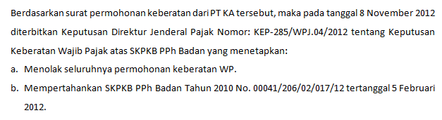
Pembahasan 6
Kelompok 2

Slide 29
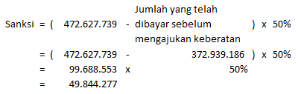
Pembahasan 6
SKPKB PPh Badan No: 00041/206/02/017/12 tertanggal 5 Februari 2012 maka,
Pasal 29 ayat 9
Dalam hal keberatan Wajib Pajak ditolak atau dikabulkan sebagian, Wajib Pajak dikenai sanksi administrasi berupa denda sebesar 50% (lima puluh persen) dari jumlah pajak berdasarkan keputusan keberatan dikurangi dengan pajak yang telah dibayar sebelum mengajukan keberatan.
Kelompok 2

Slide 30
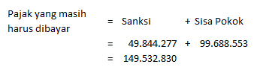
Pembahasan 6
PT KA harus membayar pajak terutang maksimal tanggal 9 Desember 2012
Pasal 25 ayat 7
Dalam hal Wajib Pajak mengajukan keberatan, jangka waktu pelunasan pajak sebagaimana dimaksud dalam Pasal 9 ayat (3) atau ayat (3a) atas jumlah pajak yang belum dibayar pada saat pengajuan keberatan, tertangguh sampai dengan 1 (satu) bulan sejak tanggal penerbitan Surat Keputusan Keberatan.
Kelompok 2

Slide 31
Asumsi
pembayaran pajak
PT KA mengajukan permohonan banding
1 Februari 2013.
Oleh Pengadilan
Keputusan Banding
03 Juni 2013
Surat Keputusan Keberatan
8 November 2012
Atas Dasar
Kelompok 2

Slide 32
Bahan Diskusi 7
Berapa pajak yang harus dibayar oleh PT KA dengan dikeluarkannya surat keputusan banding dari pengadilan pajak tersebut?
Kelompok 2

Slide 33
Pembahasan 7
Total Pajak Terutang
Jumlah Koreksi
Peredaran Usaha (+) 293.734.299
Harga Pokok Penjualan (+) 960.471.164
Biaya lain-lain (+) 154.209.180
Total koreksi 1.408.414.643
Rate Pajak 25%
Total Pajak Terutang 352.103.661
Kredit Pajak 20.835.525
Total pajak yang harus dibayar 372.939.186
Kelompok 2

Slide 34
Pembahasan 7
Pajak yang harus dibayar adalah pajak menurut perhitungan WP. Dalam kasus ini, Perhitungan PT. KA sama dengan perhitungan Pembahasan Hasil Akhir Pemeriksaan yang telah disetujui untuk mengajukan keberatan sebesar Rp. 372,939,186. Karena PT. KA telah membayar pajak tersebut.
Maka tidak ada pajak yang harus dibayar oleh PT. KA dengan dikeluarkannya SK Banding
Kelompok 2

Slide 35
Bahan Diskusi 8
Seandainya pengadilan pajak hanya menerima 50% banding yang diajukan oleh PT KA, berapa pajak yang masih harus dibayar oleh PT KA? Kapan PT KA harus membayar pajak terhutang tersebut?
Kelompok 2

Slide 36
Pembahasan 8
Berdasarkan pasal 27 ayat 5d
“Dalam hal permohonan banding ditolak atau dikabulkan sebagian, Wajib Pajak dikenai sanksi administrasi berupa denda sebesar 100% (seratus persen) dari jumlah pajak berdasarkan Putusan Banding dikurangi dengan pembayaran pajak yang telah dibayar sebelum mengajukan keberatan.”
Sanksi : 50%x100%x(472.627.739 – 372.939.186)= 49.844.276
Pajak yang masih harus dibayar : sanksi + sisa utang pajak
: 49.844.276 + 99.688.553
= 149.532.829
Kelompok 2

